Slide 1
文書及檔案管理概述
秘書室文書科

Slide 2
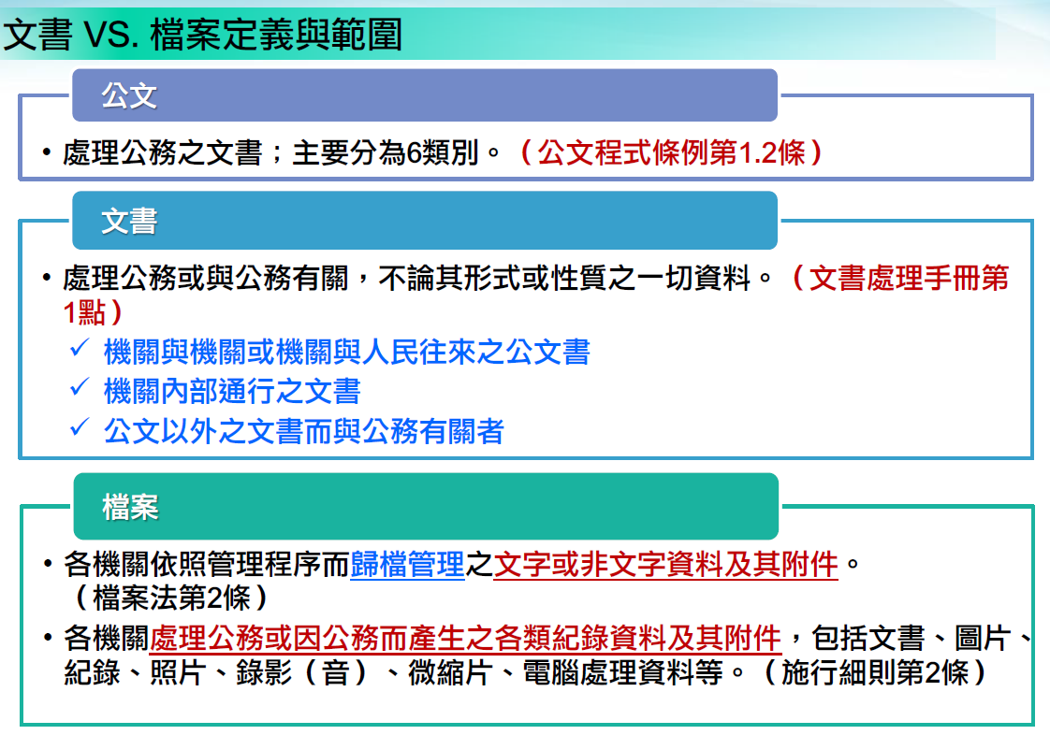
一、文書是什麼？檔案是什麼?

Slide 3
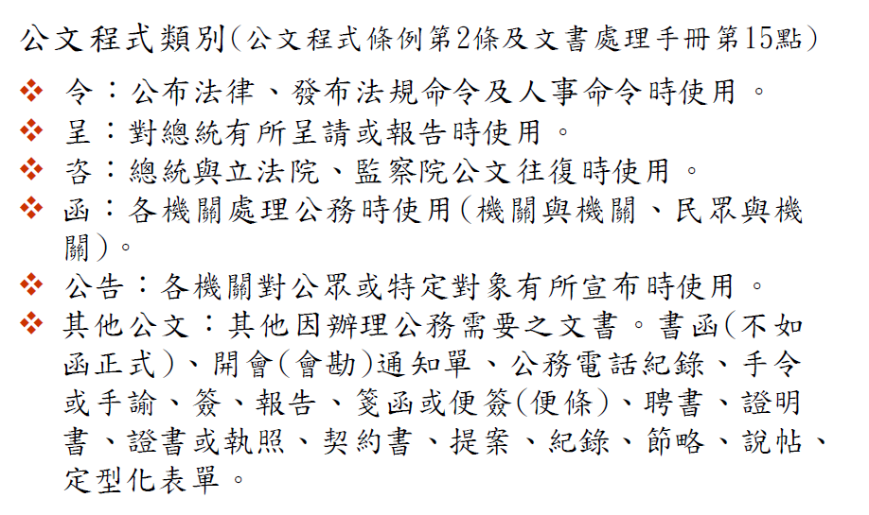
二、法令規範

Slide 4
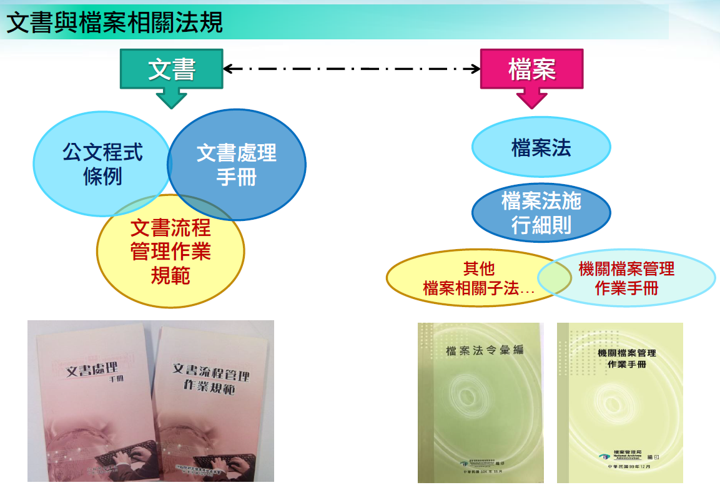
二、法令規範

Slide 5
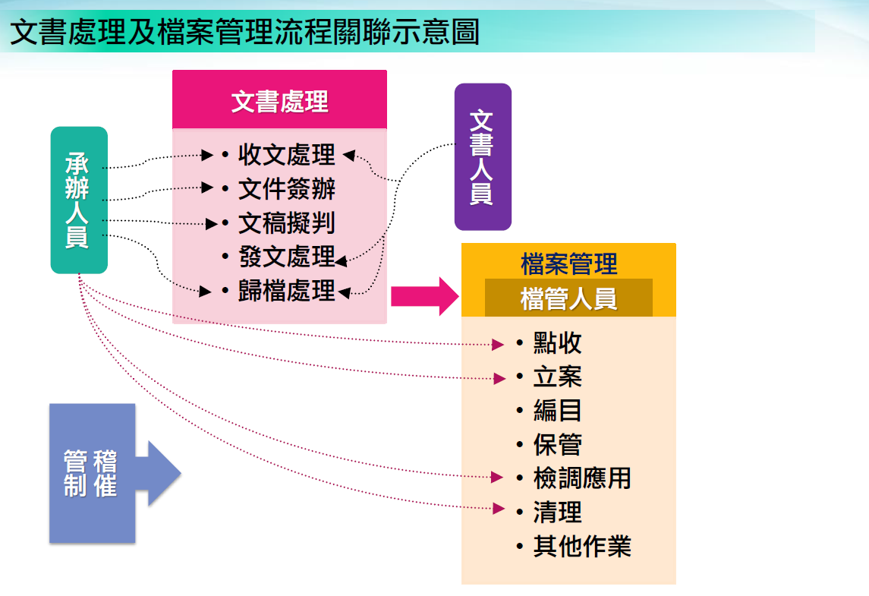
三、文書處理與檔案管理關聯性

Slide 6
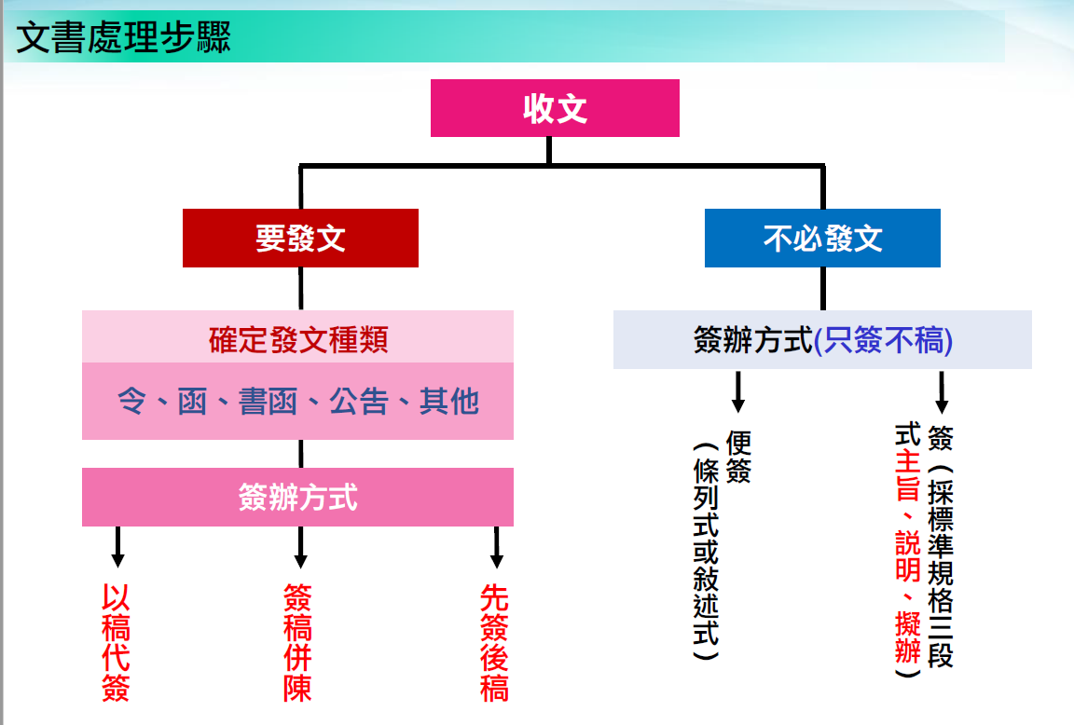
四、文書處理

Slide 7
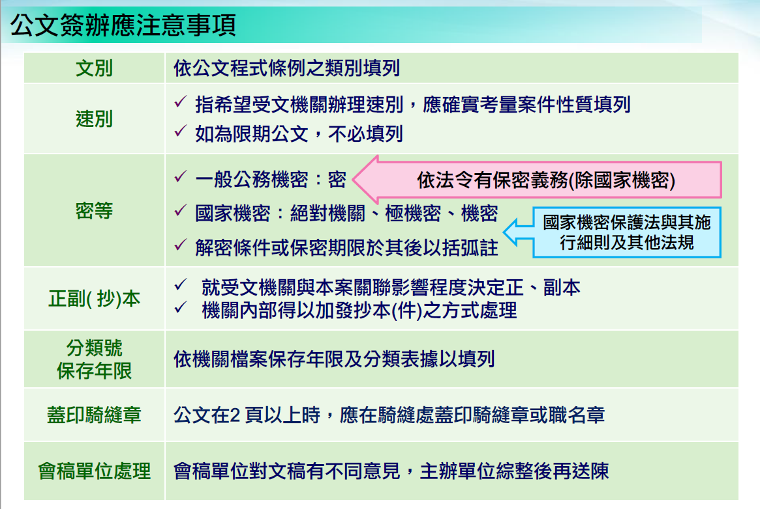
四、文書處理

Slide 8
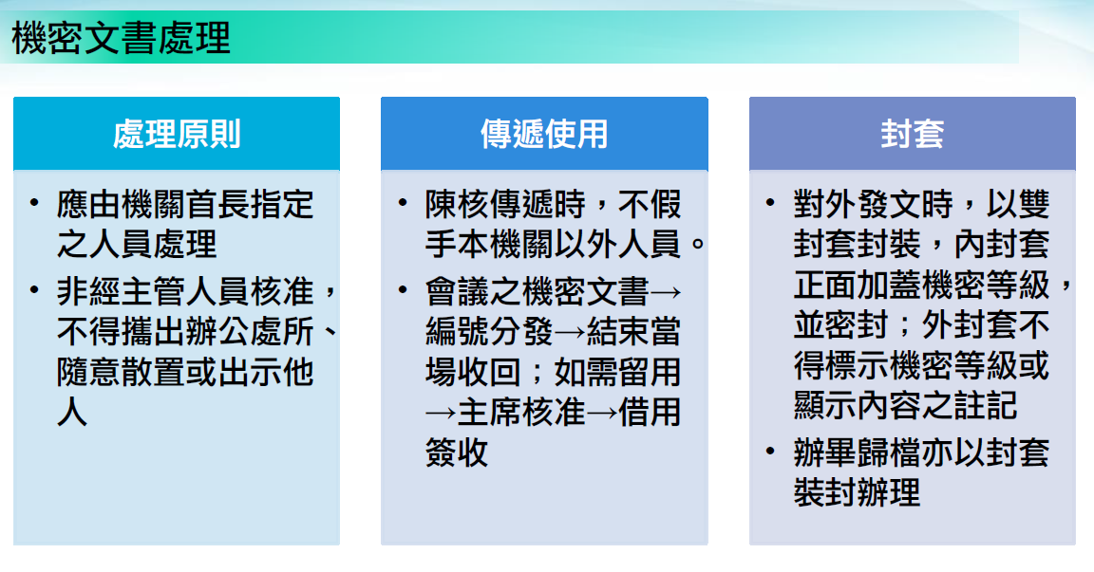
四、文書處理

Slide 9
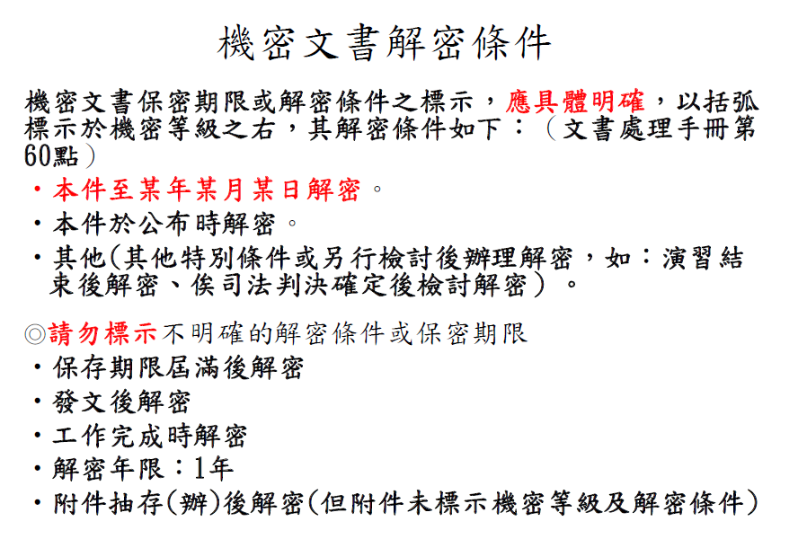
四、文書處理

Slide 10
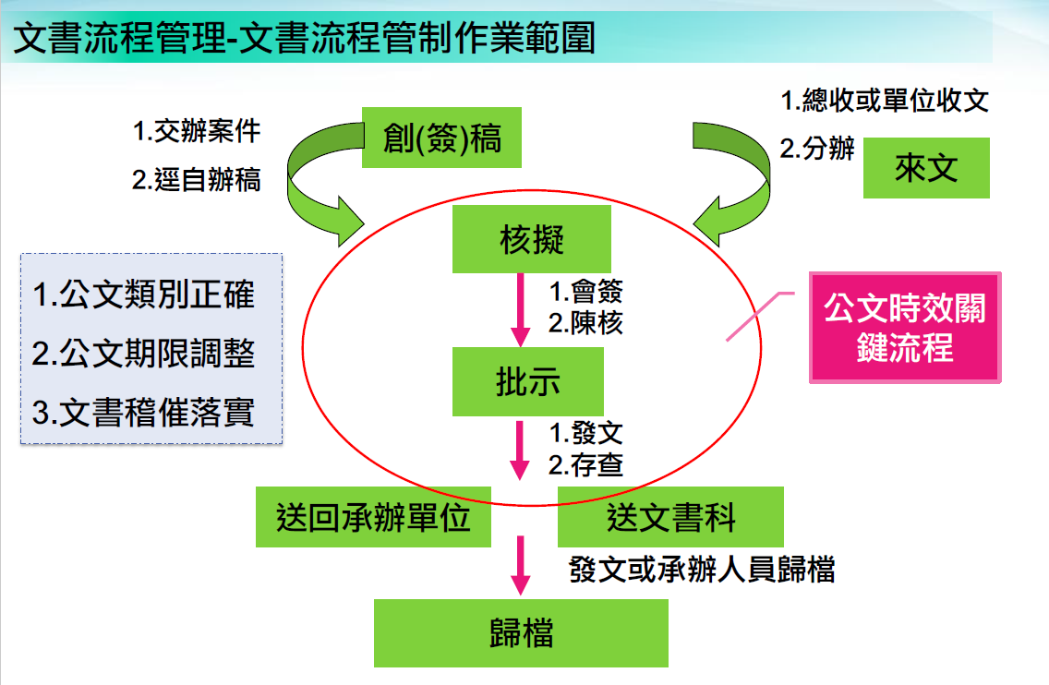
四、文書處理

Slide 11
四、文書處理→公文時效管制(一)
1、最速件：1日（但緊急公文仍須依個案需要之時限內完成）。
2、速件：3日。
3、普通件：6日。
4、限期公文：
訂有期限之公文，應依其規定期限辦理。
擬(簽)稿
過
核(簽)稿
承辦人員應主動負起催辦、追蹤與聯繫責任
組室主管
所部主管
會(簽)稿
程
決行
逾期前2天E-mail提醒逾期稽催

Slide 12
四、文書處理→公文時效管制(二)
決行
重要:
107年5月21日原能會函示，主委於原能會業務會報中指示原能會及所屬機關之公文發文平均日數要控制在2天以內
承辦人員
存查
發文
結案歸檔
發文使用日數計算方式:
1.從收文次日起算至發文之日止。
2.從創稿登錄取號起算至發文之日止。
發文平均日計算方式:
發文使用日數之和/發文總件數

Slide 13
四、文書處理→公文時效管制(三)

Slide 14
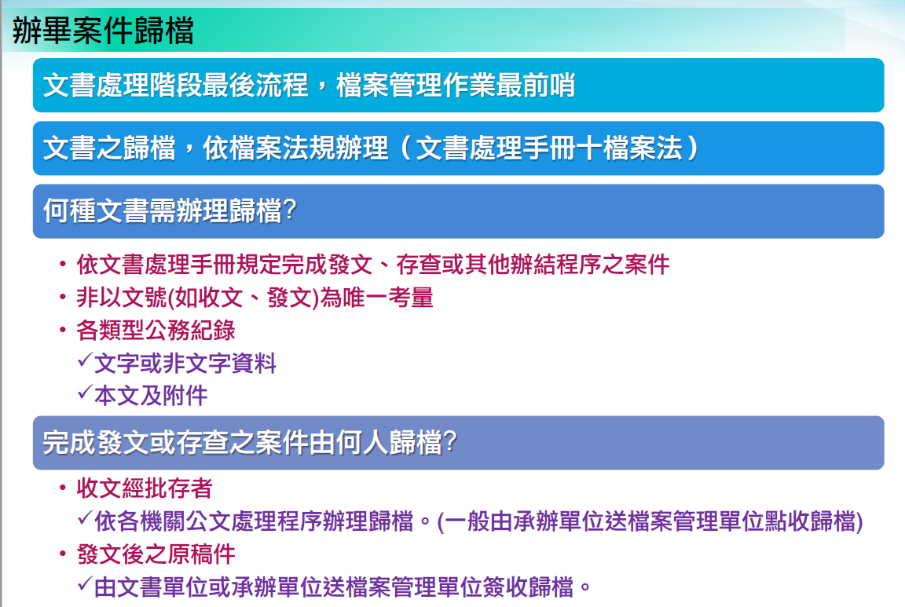
五、檔案管理

Slide 15
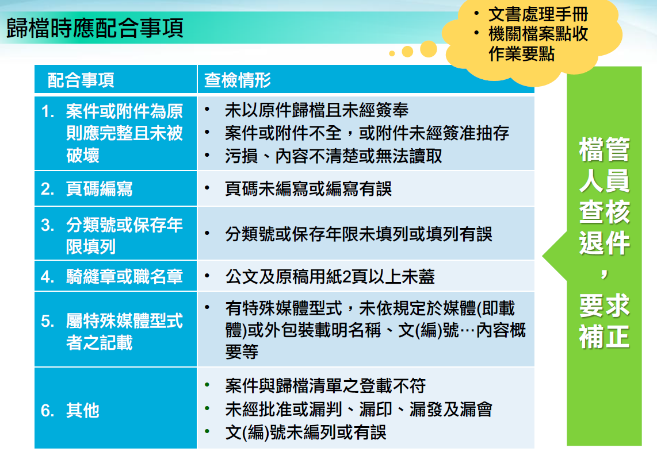
五、檔案管理

Slide 16
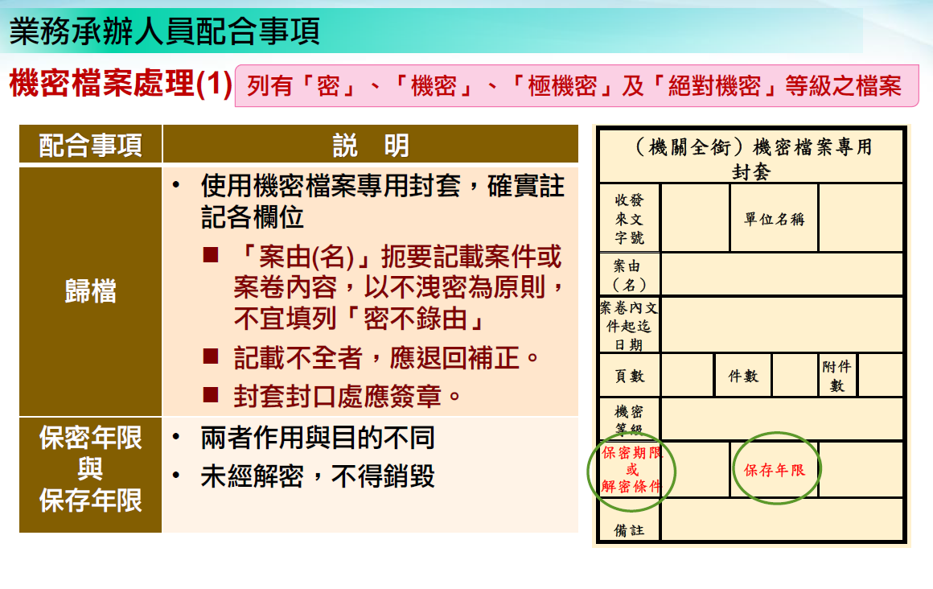
五、檔案管理

Slide 17
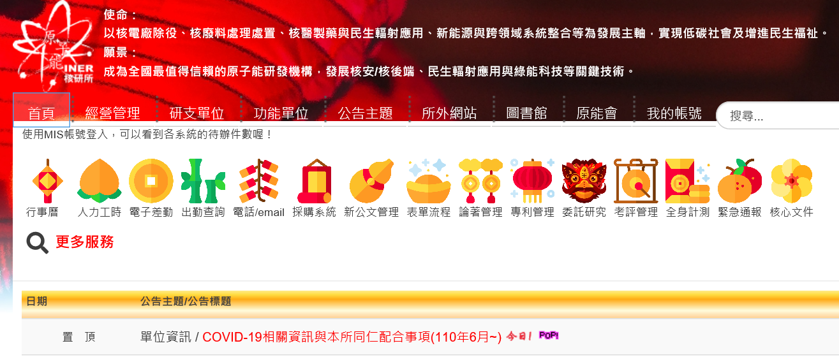
六、介紹「本所公文及檔案管理系統」
(一)進入所區首頁→點選「新公文管理」→系統會自動帶入使用者之帳號及密碼→點選「登入」
※「外來文」及「創稿」之文號均為10碼所號
(年度+7碼流水號，例:1110001125) 均歸檔案室存查

Slide 18
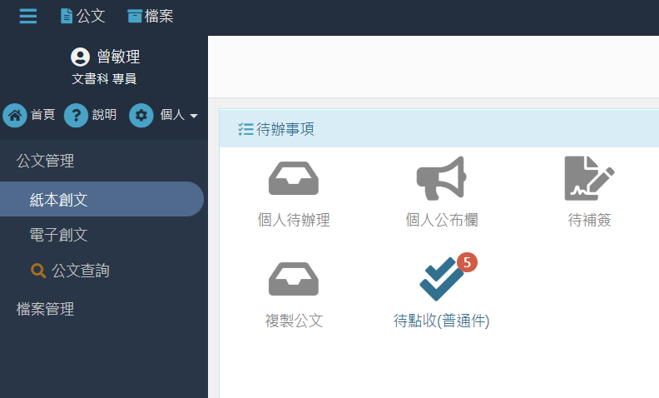
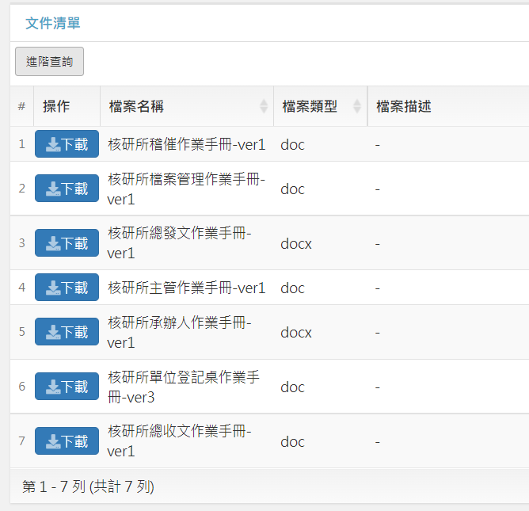
六、介紹「本所公文及檔案管理系統」
(二)進入公文系統後→請先點選「說明」→教學文件→下載「承辦人作業手冊」→請依操作步驟製作公文
1.
2.
    ※為落實推動ODF格式請下載LibreOffice程式(本
    所首頁ODF專區)發文請以ODF/PDF格式為附件

Slide 19
附註一、重要文書規定
1
行政院來函統一規定：稱謂語與期望目的語均不空一格。
3
為求機關公文用字正確並有一致性規範，有關會議紀錄中應載明職司記載會議內容之專責人員為名詞，應依「法律統一用字表」有關名詞用「紀錄」之規定，使用「紀錄」之用字。
文書處理手冊規定：書函不如函正式，有關各機關間行文及機關答復民眾之公文，仍宜使用函。
2
行政院104年3月25日院臺綜字第1040127907號函
行政院104年4月28日院臺綜字第1040130453號函
4
文書及檔案管理電腦化作業規範：ODF及PDF檔案格式為公文電子交換附件檔案優先採用格式；109年全面使用。
國發會檔案管理局104年6月3日檔資字第1040008256號函
行政院108年4月3日院臺綜字第1080171362號函

Slide 20
附註二、注意事項
  ★金額、時間數字的公文標準寫法
  金額超過萬元或億元，應標示為168萬5,185 元、12億5,285萬9,650元、1萬500元、2萬8元
  時間表達為上午或下午6時30分，不宜用6:30方式。
  日期表示：4月28日（星期二），不宜用4/28 （二）。

Slide 21



簡報完畢
謝謝聆聽

